Slide 1
Istituto comprensivo di Bassano Romano
Analisi Dati delle prove parallele e confronto con i test di ingresso
Anno scolastico 2024-2025
Bassano, 16 marzo 2025

Slide 2
Obiettivo dell’analisi
Analizzare le votazioni ottenute nelle prove parallele
Mettere a confronto le votazioni dei test di ingresso con quelle delle prove parallele
Fattori considerati nell’analisi
Il dato delle votazioni è stato disaggregato per:
Plesso scolastico (Bassano, Oriolo);
Classi (Prima, seconda e terza);
Materia (Inglese, Francese, Italiano, Matematica);
Componente di valutazione (laddove presente).
Statistiche e metodi impiegati per il confronto
Medie delle votazioni per plesso, classe e materia
Metodo di rappresentazione dei risultati
Tabelle e grafici.

Slide 3
Prove parallele 2025: La media dei voti per materia, classe, plesso e componente di valutazione
 |  | Bassano |  |  | Oriolo
 |  | 1° comp. | 2° comp | comp un. | 1° comp. | 2° comp | comp un.
1A | Italiano | 8,19 | 8,29 |  | 9,31 | 7,81
 | Inglese | 7,28 | 6,23 |  | 7,83 | 6,94
 | Matematica |  |  | 6,79 |  |  | 7,22
 | Francese |  |  | 7,57 |  |  | 8,39
2A | Italiano | 6,67 | 7,12 |  | 7,33 | 7,19
 | Inglese | 7,88 | 8,70 |  | 8,44 | 7,38
 | Matematica |  |  | 7,84 |  |  | 7,83
 | Francese |  |  | 6,88 |  |  | 6,69
3A | Italiano | 7,00 | 7,32 |  | 6,80 | 7,06
 | Inglese | 8,25 | 7,70 |  | 6,85 | 6,73
 | Matematica |  |  | 7,95 |  |  | 6,52
 | Francese | Bassano | Oriolo | 6,42 |  |  | 6,06
1B | Italiano | 8,32 | 8,50 |  | 8,64 | 7,25
 | Inglese | 7,72 | 6,24 |  | 7,73 | 6,88
 | Matematica |  |  | 7,93 |  |  | 7,68
 | Francese |  |  | 8,01 |  |  | 7,21
2B | Italiano | 6,80 | 6,97 |  | 7,32 | 7,00
 | Inglese | 6,48 | 7,32 |  | 7,58 | 7,01
 | Matematica |  |  | 5,98 |  |  | 7,45
 | Francese |  |  | 6,55 |  |  | 7,99
3B | Italiano | 6,97 | 6,75
 | Inglese | 6,75 | 6,82
 | Matematica |  |  | 6,64
 | Francese |  |  | 6,16

Slide 4
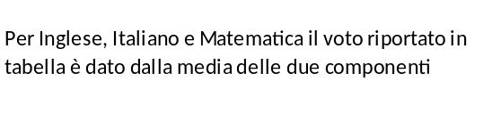
La media dei voti per materia, classe, plesso
 |  | Bassano | Oriolo |  |  | Bassano | Oriolo
1A | Italiano | 8,24 | 8,56 | 1B | Italiano | 8,41 | 7,94
 | Inglese | 6,76 | 7,38 |  | Inglese | 6,98 | 7,31
 | Matematica | 6,79 | 7,22 |  | Matematica | 7,93 | 7,68
 | Francese | 7,57 | 8,39 |  | Francese | 8,01 | 7,21
2A | Italiano | 6,89 | 7,26 | 2B | Italiano | 6,88 | 7,16
 | Inglese | 8,29 | 7,91 |  | Inglese | 6,90 | 7,30
 | Matematica | 7,84 | 7,83 |  | Matematica | 5,98 | 7,45
 | Francese | 6,88 | 6,69 |  | Francese | 6,55 | 7,99
3A | Italiano | 7,16 | 6,93 | 3B | Italiano | 6,86
 | Inglese | 7,98 | 6,79 |  | Inglese | 6,79
 | Matematica | 7,95 | 6,52 |  | Matematica | 6,64
 | Francese | 6,42 | 6,06 |  | Francese | 6,16

Slide 5

Istogrammi: medie dei voti per plesso, classe e materia

Slide 6
Istogrammi: medie dei voti per plesso, classe e materia

Slide 7
Istogrammi: medie dei voti per plesso, classe e materia

Slide 8
Istogrammi: medie dei voti per plesso, classe e materia

Slide 9
Istogrammi: distribuzione dei voti per plesso, classe, materia e componente di valutazione
Italiano, 1° componente e 2° componente, classi prime

Slide 10
Istogrammi: distribuzione dei voti per plesso, classe, materia e componente di valutazione
Italiano 1° componente e 2° componente, classi seconde

Slide 11
Istogrammi: distribuzione dei voti per plesso, classe, materia e componente di valutazione
Italiano 1° componente e 2° componente, classi terze

Slide 12
Istogrammi: distribuzione dei voti per plesso, classe, materia e componente di valutazione Italiano 1° componente e 2° componente, classi prime

Slide 13
Istogrammi: distribuzione dei voti per plesso, classe, materia e componente di valutazione Italiano 1° componente e 2° componente, classi seconde

Slide 14
Istogrammi: distribuzione dei voti per plesso, classe, materia e componente di valutazione
Italiano 1° componente e 2° componente, classi terze

Slide 15
Istogrammi: distribuzione dei voti per plesso, classe, materia e componente di valutazione
Inglese, 1° componente 2° componente, classi prime

Slide 16
Istogrammi: distribuzione dei voti per plesso, classe, materia e componente di valutazione Inglese, 1° componente 2° componente, classi seconde

Slide 17
Istogrammi: distribuzione dei voti per plesso, classe, materia e componente di valutazione Inglese, 1° componente 2° componente, classi terze

Slide 18
Istogrammi: distribuzione dei voti per plesso, classe, materia e componente di valutazione Inglese, 1° componente 2° componente, classi prime

Slide 19
Istogrammi: distribuzione dei voti per plesso, classe, materia e componente di valutazione Inglese, 1° componente 2° componente, classi seconde

Slide 20
Istogrammi: distribuzione dei voti per plesso, classe, materia e componente di valutazione Inglese, 1° componente 2° componente, classi terze

Slide 21
Istogrammi: distribuzione dei voti per plesso, classe e materia
Matematica, componente unica , classi prime

Slide 22
Istogrammi: distribuzione dei voti per plesso, classe e materia
Matematica, componente unica , classi seconde

Slide 23
Istogrammi: distribuzione dei voti per plesso, classe e materia
Matematica, componente unica , classi terze

Slide 24
Istogrammi: distribuzione dei voti per plesso, classe e materia
Francese, componente unica, classi prime

Slide 25
Istogrammi: distribuzione dei voti per plesso, classe e materia
Francese, componente unica, classi seconde

Slide 26
Istogrammi: distribuzione dei voti per plesso, classe e materia
Francese, componente unica, classi terze

Slide 27
Confronto tra i test di ingresso 2024 e le prove parallele 2025

Slide 28
Guida alla lettura dei grafici
Sull’asse orizzontale:
Before: test d’ingresso 2024;
After: prove parallele 2025.
Sull’asse verticale:
Votazione media riportata dalla classe in decimi
Da ricordare che i test di ingresso di francese per le prime, sia di Bassano sia di Oriolo, non sono stati effettuati. Ai fini della rappresentazione grafica l’assenza del test è equivalente a voto nullo

Slide 29
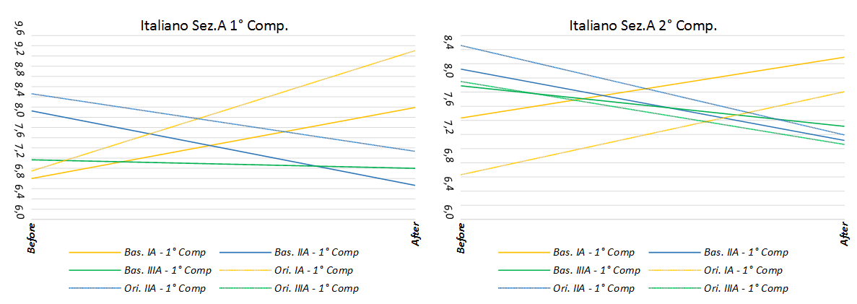
Italiano, 1° componente e 2° componente, sezione A

Slide 30
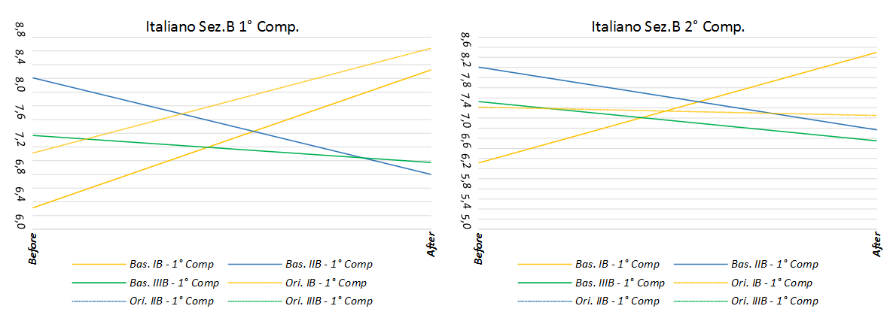
Italiano, 1° componente, 2° componente, sezione B

Slide 31
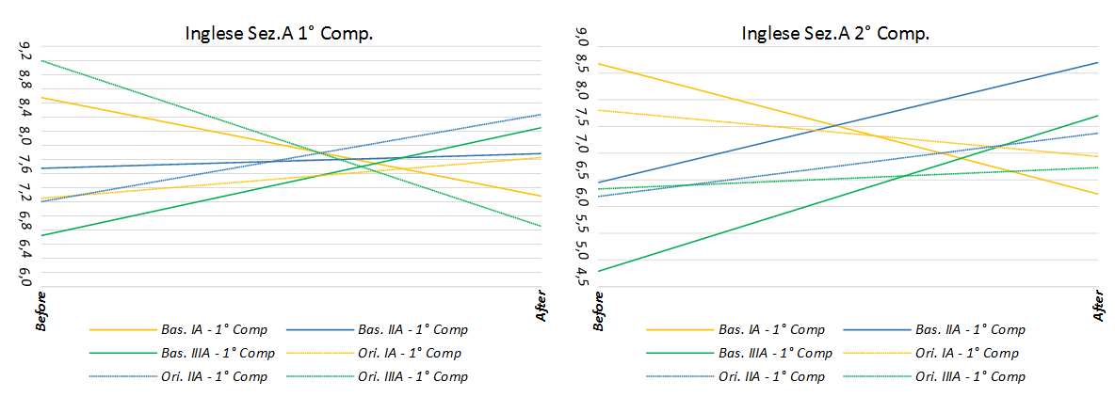
Inglese, 1° componente e 2° componente, sezione A

Slide 32
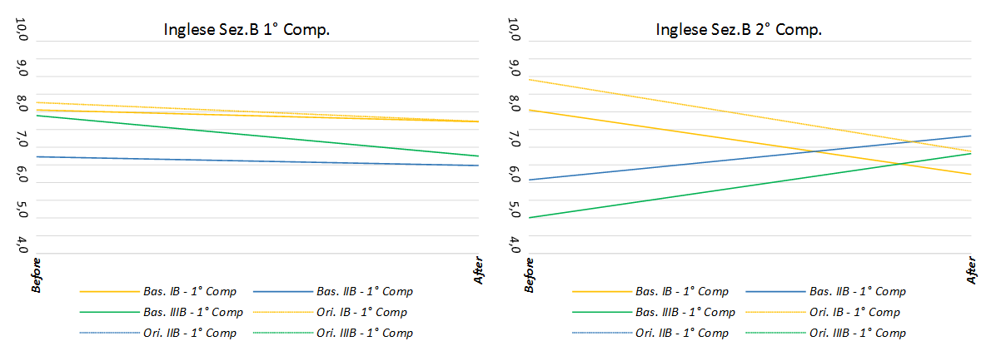
Inglese, 1° componente e 2° componente, sezione B

Slide 33
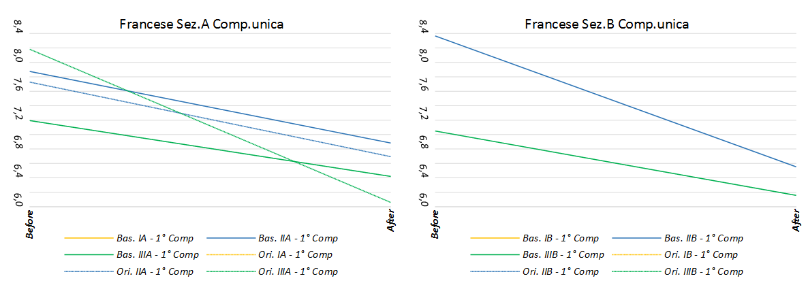
Francese, componente unica, sezioni A-B

Slide 34
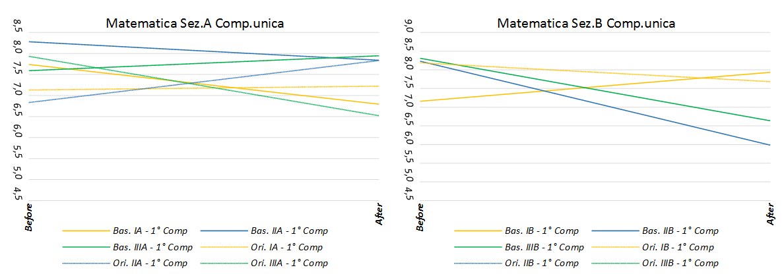
Matematica, componente unica, sezioni A-B

Slide 35
Grazie per l’attenzione
Bassano, 16 marzo 2025

